Slide 1
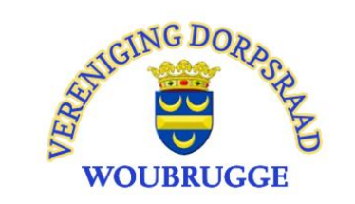
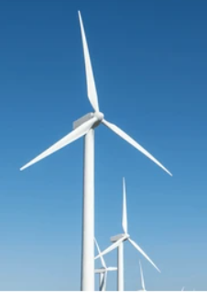
Algemene Ledenvergadering - 14 november 2025
WINDTURBINES?

Slide 2
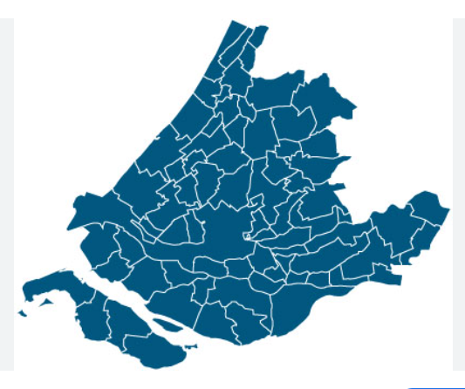
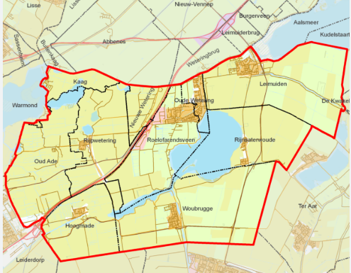
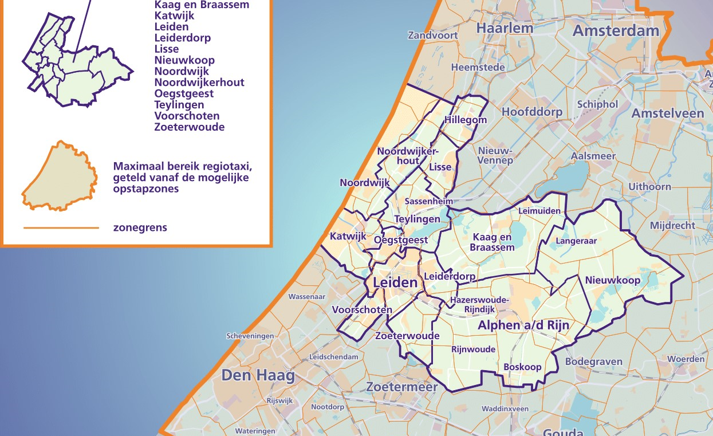
Provincie – Regio - Gemeente

Slide 3
Regionale Energie Strategie – RES Locale Energie Strategie – LES Omgevingsbeleid Zuid-Holland
Doelstelling RES 1.0: opwekken van 0,9 TWh elektriciteit uit zon en wind , voor 2030.
Doelstelling LES: opwekken van 0,09 TWh.
2 windturbines van 5,6 MW – 240 m hoog.
Provincie OER & Omgevingsvisie:
zoektocht naar meer locaties voor windturbines.

Slide 4
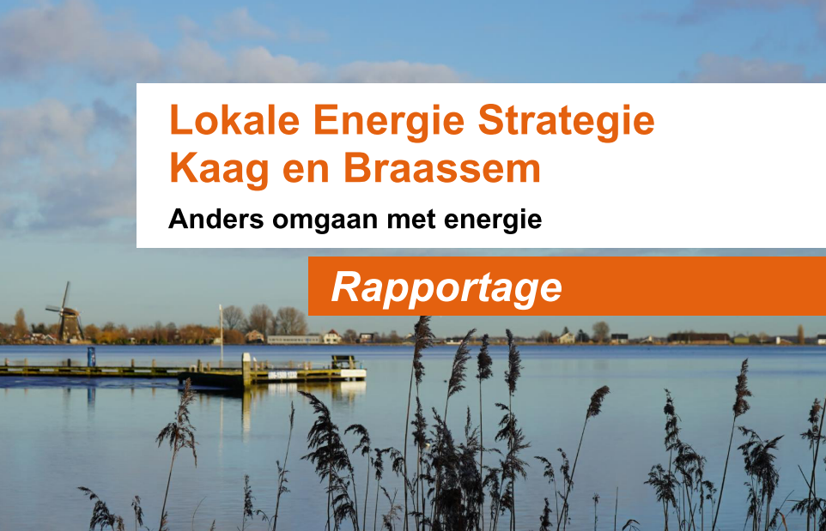
LES vastgesteld 17 juni 2025

Slide 5
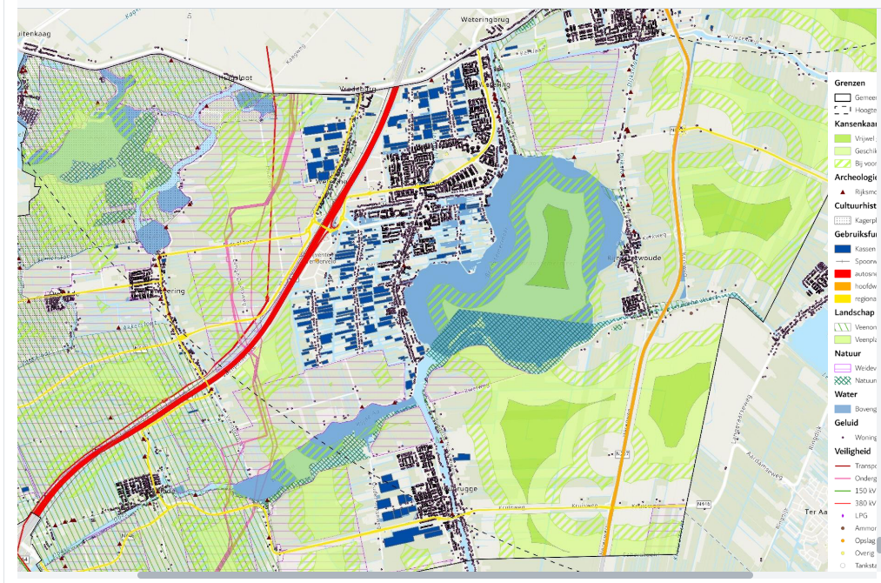
LES: 2 windturbines van 5,6 MW
Voorkeur zoeklocaties:
N 207 Zuid > Vierambachtspolder
- N 207 Noord > Wassenaarsche Polder

Slide 6
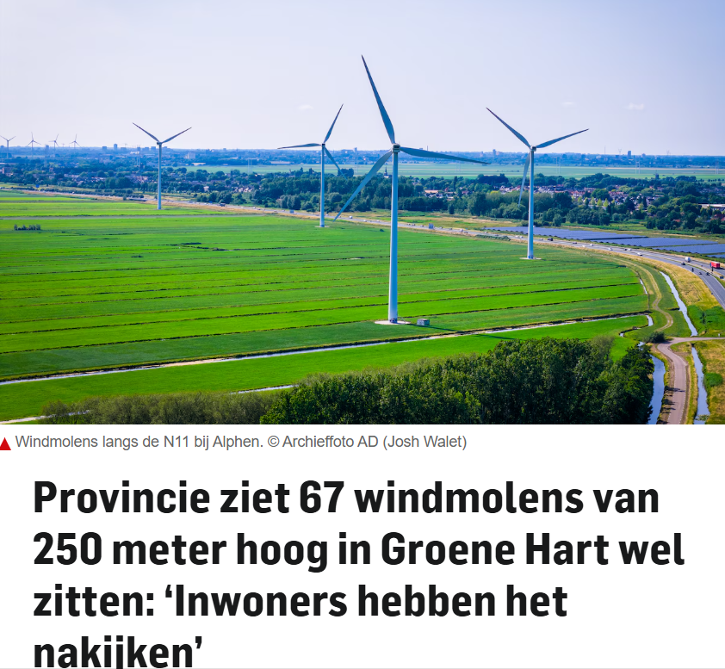
Windturbines langs N 11 > 125 m hoog Windturbines in de LES > 240 m hoog

Slide 7
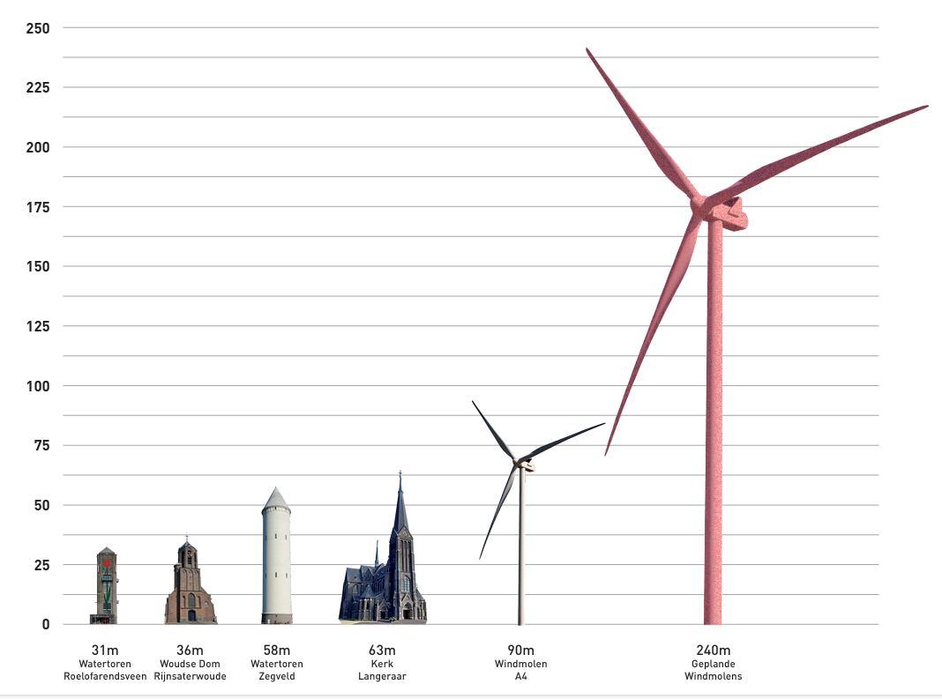
5,6 MW Windturbine

Slide 8
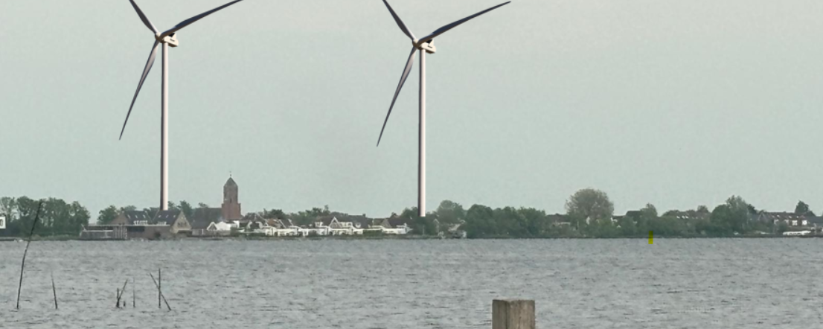
Rijnsaterwoude

Slide 9
Wat wil de provincie?
Provincie: regio’s moeten ambities waarmaken
Huidig Groene Hartbeleid: onvoldoende ruimte
Gedeputeerde Staten: Groene Hart openbreken
Veel ongenoegen over communicatie en zoeklocaties
Motie Provinciale Staten: Groene Hart beschermen

Slide 10
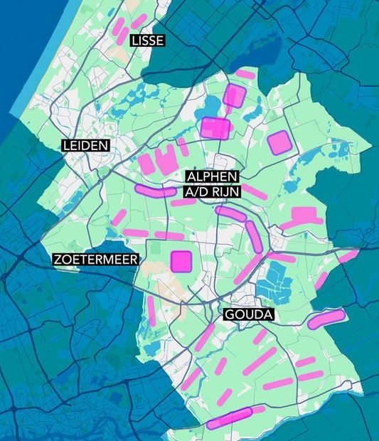
Provincie: 11 zoeklocaties voor 67 windturbines
1. Kaag en Braassem - Wassenaarsche polder 2. Kaag en Braassem - polder Vierambacht 3. Nieuwkoop - polder Nieuwkoop 4. Alphen aan den Rijn - polder Groenendijk, N11 5. Alphen aan den Rijn en Bodegraven - polder Steekt en binnenpolder, N11 6. Waddinxveen - Achterofsche polder 7. Krimpenerwaard - Roozendaalsche polder 8. Krimpenerwaard - Lekkerkerksche Boezem 9. Alphen aan den Rijn en Zoeterwoude - Benthuizerpolder 10. Alphen aan den Rijn - Hazerswoudse Droogmakerij 12. Bodegraven - Weijland en de Bree

Slide 11
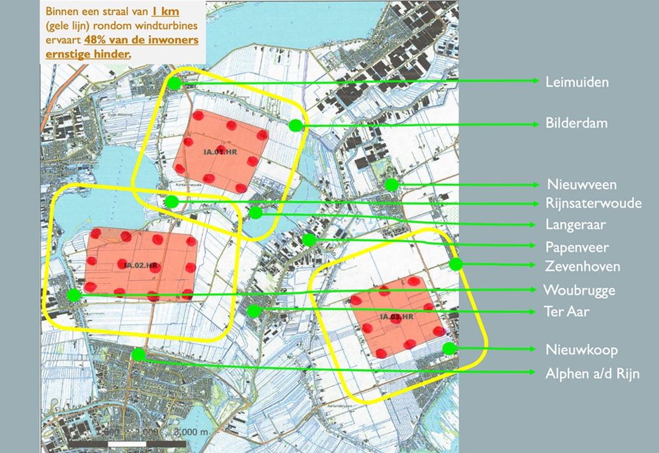
Provincie: 3 zoeklocaties bij ons

Slide 12
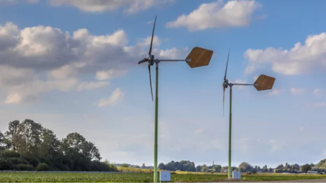
Windturbines op boerenerven
Huidige situatie: ashoogte 15 m toegestaan
Voorstel provincie: ashoogte 30 m toestaan
Eerst ecologisch onderzoek (vogels, vleermuizen)
Moet passen in het landschap

Slide 13
Hoe verder met de Omgevingsvisie van de gemeente Kaag en Braassem?
Op 1 december: Beantwoording Zienswijzen
Op 15 december: Besluit door gemeenteraad
Motie gemeenteraad: geen zoeklocaties (10 tegen 9)
B&W wil motie niet uitvoeren
18 maart 2026: gemeenteraadsverkiezingen
Onduidelijkheid blijft tot provincie heeft besloten

Slide 14
Hoe verder in de regio?
Gemeenten Kaag en Braassem, Nieuwkoop en Alphen aan den Rijn: NEE tegen provincie
Drie dorpsraden: NEE tegen provincie
Regio Holland Rijnland: NEE tegen provincie
Regio Holland Rijnland: HERIJKING ambities, dus minder windturbines
GEEN DRAAGVLAK

Slide 15
Hoe verder met Herziening 2025 Omgevingsbeleid Zuid-Holland?
Ontwerpbesluit ter inzage: 4 november t/m 15 december; zienswijzen en inspraak
Besluit door Provinciale Staten: 2e kwartaal 2026 (juni)
Daarna uitwerking van voorgestelde gebieden tot concrete locaties
Daarna kunnen gemeenten/projectontwikkelaars aan de gang

Slide 16
Conclusie
15 december besluit over Omgevingsvisie Kaag en Braassem
Onduidelijkheid over herijking ambities door regio Holland Rijnland
Juni 2026 provinciaal besluit over zoeklocaties
En dan duurt het nog geruime tijd voordat er concrete plannen zijn gemaakt en goedgekeurd en gerealiseerd

Slide 17

Meer informatie
www.bedreigdopenlandschap.nl
Op www.hiergeenwindturbines.nl
staan voorbeelden van zienswijzen
op herziening Omgevingsvisie Z-H
Indienen tot 15 december !

